Slide 1

U als poortwachter!
NVCOS Standaard 4410
NV NOCLAR (VGBA)
WWFT
NVKS

Slide 2


De rol van de accountant in de samenstelpraktijk
Verantwoording en informatie; de accountant
Verslaggeving!!!!!

Slide 3

Regels!

Slide 4

De rol van de accountant in de samenstelpraktijk
het maatschappelijk verkeer
De welvaart is afhankelijk van een goed werkend financieel systeem
Dat financiële systeem werkt op vertrouwen
De reputatie van de accountant heeft daarin een belangrijke rol

Slide 5

De rol van de accountant in de samenstelpraktijk
het maatschappelijk verkeer
De accountant is (mede) “poortwachter”
om de integriteit van het financiële systeem te beschermen
Daarmee heeft hij het algemeen belang te dienen

Slide 6
De rol van de accountant in de samenstelpraktijk
Verantwoording en informatie; het maatschappelijk verkeer
“Ik ben mij ervan bewust dat ik als accountant dien te handelen in het algemeen belang…
…
Zo waarlijk helpe mij God almachtig / dat beloof / dat verklaar ik.”

Slide 7

U als poortwachter!
De onbezoldigde BOA?

Slide 8
U als poortwachter!
NVCOS Standaard 4410

Slide 9
De samenstelopdracht NV COS 4410
Vereisten samenstellen; relatie met VGBA paragraaf 32 en paragraaf 34
Met de invoering van de herziene standaard NVCOS 4410 is de verwijzing naar de controlestandaarden NVCOS 240 en 250 vervallen en de standaard zelfstandig te gebruiken.
In plaats daarvan zijn paragraven 32 tot en met 36 opgenomen die zien op de professioneel kritische instelling bij de accountant als hij voor afronding van de opdracht de samengestelde informatie doorneemt zoals bedoeld in paragraaf 31:
Paragraaf 32: de informatie is niet goed en
Paragraaf 34: de verslaggeving bevat (materiele) afwijkingen

Slide 10
De samenstelopdracht NV COS 4410
Vereisten samenstellen; relatie met VGBA paragraaf 32
Indien de accountant zich gedurende de samenstellings-opdracht ervan bewust wordt dat de vastleggingen, documenten, uitleg of overige informatie, inclusief significante oordeelsvormingen, die door het management worden verschaft
niet compleet, niet nauwkeurig of anderszins onbevredigend zijn
– waaronder geïdentificeerde of vermoede fraude of niet-naleving van wet- en regelgeving -, dient de accountant dat onder de aandacht van het management te brengen.
Hij dient ook om de aanvullende of gecorrigeerde informatie te verzoeken. De accountant dringt waar nodig aan op adequate opvolging van geïdentificeerde of vermoede fraude of niet-naleving van wet- en regelgeving

Slide 11
De samenstelopdracht NV COS 4410
Vereisten samenstellen; relatie met VGBA paragraaf 32 en paragraaf 34
Indien de accountant zich er tijdens het verloop van de opdracht van bewust wordt dat:
  de samengestelde historische financiële informatie niet op adequate wijze het van toepassing zijnde stelsel inzake financiële verslaggeving beschrijft of daarnaar verwijst;
  aanpassingen aan de samengestelde historische financiële informatie vereist zijn zodat de historische financiële informatie geen afwijking van materieel belang bevat; of
  de samengestelde historische financiële informatie op andere wijze misleidend is – waaronder geïdentificeerde of vermoede fraude of niet-naleving van wet- en regelgeving;
dan dient de accountant de geschikte aanpassingen aan het management voor te stellen. De accountant dringt waar nodig aan op adequate opvolging van geïdentificeerde of vermoede fraude of niet-naleving van wet- en regelgeving.

Slide 12
U als poortwachter!
NV NOCLAR (VGBA)

Slide 13

Integriteit in de samenstelpraktijk
NV NOCLAR
Nadere Voorschriften
Non Compliance with Law and Regulations
(NV NOCLAR)

Slide 14
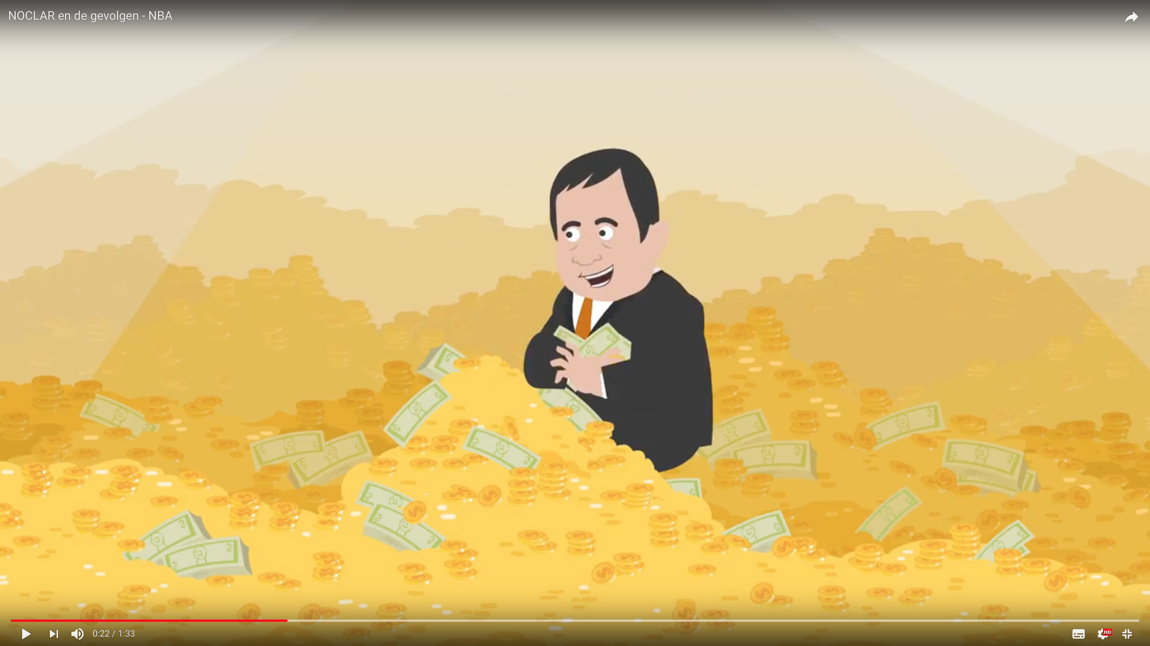
Integriteit in de samenstelpraktijk
NV NOCLAR

Slide 15
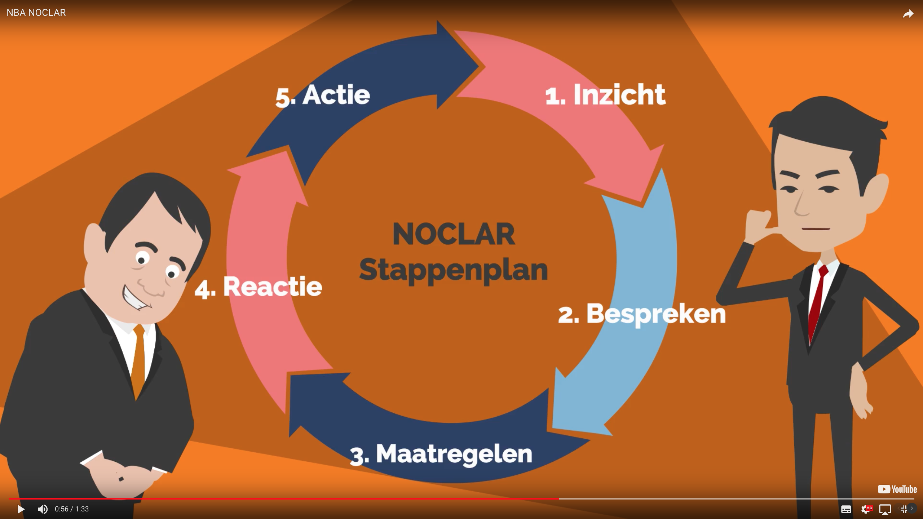
Integriteit in de samenstelpraktijk
NV NOCLAR
NV NOCLAR is een artikelsgewijs stappenplan welke de accountant moet volgen als er sprake is van mogelijke overtredingen van de wet door de klant of de organisatie waarbij hij werkzaam is:
Inzicht ➔ Bespreken ➔ Maatregelen ➔ Reactie ➔ Actie

Slide 16

Integriteit in de samenstelpraktijk
NV NOCLAR
Vertrouwelijkheid; Uitzonderingen artikel 16 VGBA
Wettelijk verplicht voorschrift (bijv. WWFT meldplicht)
Wettelijk bevoegd voorschrift
Gerechtelijke (tucht) procedure tegen hemzelf
Toestemming voor specifiek doel van de belanghebbende
Desgevraagd verstrekken info aan andere accountant binnen accountantseenheid

Slide 17
Integriteit in de samenstelpraktijk
NV NOCLAR
Eerste uitzondering in artikel 16 VGBA!
Wettelijk verplicht voorschrift!
Toelichting NV NOCLAR blz. 5:
“Uiteraard hoeven accountants informatie niet geheim te houden als die persoon of instantie die informatie al had moeten krijgen.”
Blz. 6:
“De VGBA geeft een vrijstelling voor situaties waarin de accountant bij of krachtens een wettelijk voorschrift verplicht is om anderen te informeren. Dat is hier het geval.
De NV NOCLAR zijn namelijk ook wettelijke voorschriften”.
“Uit jurisprudentie valt af te leiden dat accountants die te goeder trouw een melding doen bij een bevoegde instantie niet snel tuchtrechtelijk verwijtbaar handelen en niet snel aansprakelijk zijn voor de schade”

Slide 18
Integriteit in de samenstelpraktijk
NV NOCLAR
Is dit nieuw?
Niet volgens consultatiedocument:
artikel 17 geeft al aan dat er een afweging moet plaatsvinden waarbij het algemeen belang moet worden meegewogen.
De laatste stap, zelf melden bij bevoegde instantie als de klant dat niet wil, volgt uit de eerste uitzondering in artikel 16 VGBA, is vergaand en moet zeker niet licht opgevat worden.
Inzicht ➔ Bespreken ➔ Maatregelen ➔ Reactie ➔ Actie

Slide 19
Integriteit in de samenstelpraktijk
NV NOCLAR
Artikel 2: “er zich van bewust worden dat…”
Bewust worden van relevante niet naleving:
Directe materiele invloed op financiële overzichten of
Wel naleven is van fundamenteel belang voor:
  Operationele aspecten van de cliënt of
  Continuïteit of
  Het voorkomen van sancties van materieel belang

Slide 20
Integriteit in de samenstelpraktijk
NV NOCLAR
Artikel 16: Wel of geen aanvullende maatregelen?
Toelichting artikel 16 NV NOCLAR: Mogelijke vragen die de accountant kan stellen bij de professionele oordeelsvorming:
Zijn de maatregelen dringend nodig?
Heeft de cliënt zelf meldplichten en komt hij deze na?
Is het niet-naleven aanzienlijk doorgewerkt in de bedrijfscultuur?
Heeft de accountant nog wel vertrouwen in de integriteit van de cliënt?
Welke maatregelen zijn redelijk? ➔ algemeen belang:
  Die de cliënt zou moeten nemen!
  Cliënten van de cliënt informeren?
  Moedermaatschappijen van de cliënt informeren?
  Melding bij een bevoegde instantie….

Slide 21
U als poortwachter!
WWFT

Slide 22
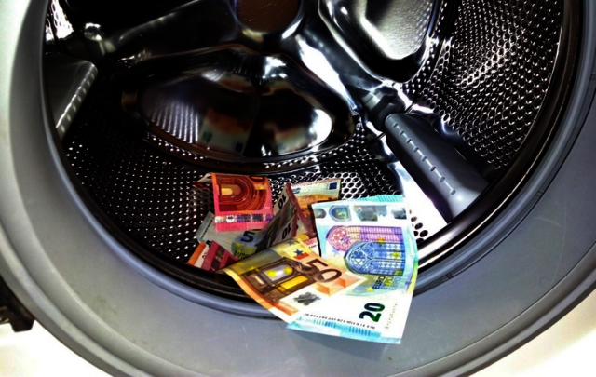
Integriteit in de samenstelpraktijk
WWFT
Wet ter voorkoming van witwassen en financieren terrorisme (WWFT)

Slide 23

Integriteit in de samenstelpraktijk
WWFT
Doel WWFT:
Integriteit (!!!) van het financiële en economische stelsel te waarborgen door het witwassen van opbrengsten uit misdrijven en de financiering van terrorisme tegen te gaan.
Het cliënten onderzoek en de meldingsplicht vormen de kern van de WWFT

Slide 24
Integriteit in de samenstelpraktijk
WWFT
Witwassen:
Methoden:
Via betaalmiddelen
Via constructies
Trade based money laundering (TBML)
Identiteit verhullen
Misbruik van stichtingen
(HR 2008/2010: fiscale fraude en hypotheekfraude)

Slide 25
Integriteit in de samenstelpraktijk
WWFT
UBO
Natuurlijk persoon met kapitaalbelang of stemrecht > 25%, dan wel anderszins feitelijk zeggenschap in een rechtspersoon (geen norm, maar indicatie).
Begunstigde van 25% of meer van het vermogen van een stichting of een trust of degene die bijzondere zeggenschap heeft over 25% of meer van het vermogen van een stichting of trust.
Informatie over UBO inwinnen is vormvrij (bijvoorbeeld via internet of andere bronnen).
Pseudo UBO

Slide 26
Integriteit in de samenstelpraktijk
WWFT
PEP (politically exposed person)
  Onder PEP’s worden personen verstaan, die een prominente publieke functie bekleden of hebben bekleed en de directe familieleden of naaste geassocieerden van deze personen.
Voorbeelden van PEP’s zijn:
  staatshoofden, regeringsleiders, ministers en staatssecretarissen
  parlementsleden
  leden van hoge rechterlijke instanties
  leden van rekenkamers of directies van centrale banken
  ambassadeurs, zaakgelastigden en hoge leger officieren
  leden van bestuursorganen, leidinggevende of toezichthoudende
  organen van overheidsbedrijven
  Inclusief directe familie en ‘naast geassocieerden’. Ontheffing van ministerie voor PEP die in Nederland wonen.
Notes:
Ontheffing van ministerie voor PEP die in Nederland wonen.
Tot nu toe niet gebeurd.
Politiek prominent persoon (PEP) De Europese Witwasrichtlijn noemt dit een Politically Exposed Person. De afkorting daarvan PEP wordt in deze richtsnoeren ook gehanteerd mede omdat deze term internationaal gebruikelijk is. Een belangrijke eis is dat de instelling over op risico gebaseerde procedures moet beschikken om te bepalen of een cliënt dan wel een uiteindelijk belanghebbende daarvan een PEP is die niet in Nederland woont110 of niet de Nederlandse nationaliteit bezit. In het laatste geval kan de cliënt en/of UBO dus ook in Nederland wonen.111 De Minister van Financiën kan overigens ontheffing verlenen van deze PEP-check voor personen die in Nederland wonen. Ook kan de Minister van Financiën op verzoek van een instelling aan die instelling ontheffing verlenen van deze PEP-check. Tot op heden is dit niet gebeurd.
110 De ratio van de regelgeving en de beperkte controlemogelijkheden die een instelling heeft, brengen mee dat uitgegaan moet worden van de kennelijke woonplaats zoals bekend bij de instelling. Een instelling kan immers slechts afgaan op de woonplaats die blijkt uit het paspoort en op de huidige woonplaats. 111 De bepaling dat ook van de UBO van een cliënt op een risicogebaseerde wijze nagegaan moet worden of deze een PEP is, is bij de wijziging van de WWFT per 1 januari 2013 ingevoerd, evenals de bepaling dat een natuurlijk persoon die in Nederland woonachtig is zonder Nederlandse nationaliteit een PEP kan zijn. NBA-handreiking 1124 Richtsnoeren WWFT 42 Bij risicogeoriënteerde procedures om een PEP te kunnen onderscheiden zou men onder andere kunnen denken aan het opnemen in de opdrachtbevestiging en/of de algemene voorwaarden van de instelling dat een cliënt/natuurlijk persoon die niet in Nederland woonachtig is gehouden is opgave te doen van de namen van directe familieleden en van politieke functies die hij/zij en/of zijn directe familieleden bekleden. Een vergelijkbare vraag kan gesteld worden over uiteindelijke belanghebbenden. De beroepsorganisaties menen dat de PEP-check inhoudt dat als de instelling op welke wijze dan ook aanwijzingen of vermoedens heeft dat sprake zou kunnen zijn van een PEP waarbij bovendien sprake is van omgevingsfactoren die duiden op een verhoogd risico voor witwassen of terrorismefinanciering, zoals het land van herkomst, zij daar nader onderzoek moet instellen. Indien een instelling vermoedt dat een cliënt een PEP is, kan de instelling de betrokken namen controleren met behulp van een database van business information providers. Dat kan voor kleinere kantoren die normaliter niet veel buitenlandse relaties hebben, te ver te gaan. Een internetcheck met behulp van een zoekmachine kan dan veelal volstaan. Als er geen enkele indicatie is dat een betrokken persoon een PEP zou kunnen zijn, hoeft een instelling naar de mening van de beroepsorganisaties geen verdere maatregelen te nemen. Een PEP is een persoon als bedoeld in de Uitvoeringsrichtlijn112; zie de hierna genoemde functies. Ook na beëindiging van de functie wordt betrokkene nog een jaar als PEP aangemerkt. Directe familie en ‘naast geassocieerden’ van een PEP worden ook als PEP aangemerkt. Het gaat om de volgende personen: a) staatshoofden, regeringsleiders, ministers en staatssecretarissen; b) parlementsleden; c) leden van hooggerechtshoven, constitutionele hoven en andere hoge rechterlijke instanties die arresten wijzen waartegen doorgaans geen verder beroep mogelijk is, behalve in uitzonderlijke omstandigheden; d) leden van rekenkamers of van directies van centrale banken; e) ambassadeurs, zaakgelastigden en hoge legerofficieren; f) leden van bestuurs-, leidinggevende of toezichthoudende organen van overheidsbedrijven. Middelbare of lagere ambtenaren vallen niet onder de onder a) tot en met f) genoemde categorieën. Onder de onder a) tot en met e) genoemde categorieën vallen, waar toepasselijk, ook posten op internationaal niveau, waaronder EU-niveau. De directe familieleden zijn: 113 • de echtgenoot of echtgenote; 112 Zie de verwijzing in artikel 1, lid 1, onderdeel e WWFT naar artikel 2, leden 1, 2 en 3 van de Uitvoeringsrichtlijn 2006/70/EG. 113 Artikel 2, lid 2 Uitvoeringsrichtlijn. NBA-handreiking 1124 Richtsnoeren WWFT 43 • een partner die naar nationaal recht als gelijkwaardig met een echtgenoot of echtgenote wordt aangemerkt; • de kinderen en hun echtgenoten of partners; • de ouders. De “naast geassocieerden” zijn: 114 a) een natuurlijke persoon van wie bekend is, dat deze met een PEP de gezamenlijke uiteindelijke begunstigde is van juridische entiteiten of juridische constructies of met genoemde persoon andere nauwe zakelijke relaties heeft; b) een natuurlijke persoon die alleen de juridische begunstigde is van een juridische entiteit of juridische constructie waarvan bekend is, dat deze is opgezet ten behoeve van de feitelijke begunstiging van de in lid 1 genoemde persoon. De nadruk in de omschrijving van de naast geassocieerden ligt op de zinsnede “van wie bekend is”. De Memorie van Toelichting115 wijst er nadrukkelijk op dat een instelling naar de aanwezigheid van een naaste geassocieerde geen actief onderzoek hoeft in te stellen. De vraag of een cliënt een direct familielid is van bijvoorbeeld een hoge legerofficier moet kennelijk wel actief onderzocht worden. Daarmee is dit de lastigste groep, immers dit veronderstelt dat nagegaan wordt of de schoonzoon van een “buitenlandse” cliënt gedurende de laatste 12 maanden één van de genoemde functies bekleedde. Daardoor wordt de cliënt immers een PEP. Indien sprake blijkt te zijn van een PEP dan dient116 a) het aangaan van de relatie of het verrichten van de transactie goedgekeurd te worden door een daartoe gemachtigde functionaris van de instelling (dit zal in de praktijk een compliance officer of risk manager zijn; bij kleinere kantoren vaak de kantoor- of praktijkgroepleider); b) de instelling adequate maatregelen te treffen om de herkomst van het vermogen betrokken bij de transactie of de zakelijke relatie vast te stellen; ingaande 2013 dient ook vastgesteld te worden wat de bron van het vermogen van de PEP is; c) doorlopende controle op de zakelijke relatie uitgeoefend te worden. De verplichting sub c is al een algemene verplichting117 en lijkt daarom geen extra eis te vormen. De adequate maatregelen zullen moeten bestaan uit een opgave door de cliënt van de herkomst van het vermogen onderbouwd met documentatie. Indien een cliënt of UBO gedurende de zakelijke relatie een PEP wordt of blijkt te zijn dient alsnog en binnen een redelijke termijn aan de hiervoor genoemde vereisten voldaan te worden.

Slide 27
Integriteit in de samenstelpraktijk
WWFT
Thea Jansen, uw klant, heeft een kledingzaak in baby kleertjes en zwangerschapsmode.
Zij is getrouwd met Henk Van Doorn. De vader van Henk is raadsheer bij de Hoge Raad.
Thea is hiermee een PEP ➔ verscherpt cliëntrisico!
Notes:
Ontheffing van ministerie voor PEP die in Nederland wonen.
Tot nu toe niet gebeurd.
Politiek prominent persoon (PEP) De Europese Witwasrichtlijn noemt dit een Politically Exposed Person. De afkorting daarvan PEP wordt in deze richtsnoeren ook gehanteerd mede omdat deze term internationaal gebruikelijk is. Een belangrijke eis is dat de instelling over op risico gebaseerde procedures moet beschikken om te bepalen of een cliënt dan wel een uiteindelijk belanghebbende daarvan een PEP is die niet in Nederland woont110 of niet de Nederlandse nationaliteit bezit. In het laatste geval kan de cliënt en/of UBO dus ook in Nederland wonen.111 De Minister van Financiën kan overigens ontheffing verlenen van deze PEP-check voor personen die in Nederland wonen. Ook kan de Minister van Financiën op verzoek van een instelling aan die instelling ontheffing verlenen van deze PEP-check. Tot op heden is dit niet gebeurd.
110 De ratio van de regelgeving en de beperkte controlemogelijkheden die een instelling heeft, brengen mee dat uitgegaan moet worden van de kennelijke woonplaats zoals bekend bij de instelling. Een instelling kan immers slechts afgaan op de woonplaats die blijkt uit het paspoort en op de huidige woonplaats. 111 De bepaling dat ook van de UBO van een cliënt op een risicogebaseerde wijze nagegaan moet worden of deze een PEP is, is bij de wijziging van de WWFT per 1 januari 2013 ingevoerd, evenals de bepaling dat een natuurlijk persoon die in Nederland woonachtig is zonder Nederlandse nationaliteit een PEP kan zijn. NBA-handreiking 1124 Richtsnoeren WWFT 42 Bij risicogeoriënteerde procedures om een PEP te kunnen onderscheiden zou men onder andere kunnen denken aan het opnemen in de opdrachtbevestiging en/of de algemene voorwaarden van de instelling dat een cliënt/natuurlijk persoon die niet in Nederland woonachtig is gehouden is opgave te doen van de namen van directe familieleden en van politieke functies die hij/zij en/of zijn directe familieleden bekleden. Een vergelijkbare vraag kan gesteld worden over uiteindelijke belanghebbenden. De beroepsorganisaties menen dat de PEP-check inhoudt dat als de instelling op welke wijze dan ook aanwijzingen of vermoedens heeft dat sprake zou kunnen zijn van een PEP waarbij bovendien sprake is van omgevingsfactoren die duiden op een verhoogd risico voor witwassen of terrorismefinanciering, zoals het land van herkomst, zij daar nader onderzoek moet instellen. Indien een instelling vermoedt dat een cliënt een PEP is, kan de instelling de betrokken namen controleren met behulp van een database van business information providers. Dat kan voor kleinere kantoren die normaliter niet veel buitenlandse relaties hebben, te ver te gaan. Een internetcheck met behulp van een zoekmachine kan dan veelal volstaan. Als er geen enkele indicatie is dat een betrokken persoon een PEP zou kunnen zijn, hoeft een instelling naar de mening van de beroepsorganisaties geen verdere maatregelen te nemen. Een PEP is een persoon als bedoeld in de Uitvoeringsrichtlijn112; zie de hierna genoemde functies. Ook na beëindiging van de functie wordt betrokkene nog een jaar als PEP aangemerkt. Directe familie en ‘naast geassocieerden’ van een PEP worden ook als PEP aangemerkt. Het gaat om de volgende personen: a) staatshoofden, regeringsleiders, ministers en staatssecretarissen; b) parlementsleden; c) leden van hooggerechtshoven, constitutionele hoven en andere hoge rechterlijke instanties die arresten wijzen waartegen doorgaans geen verder beroep mogelijk is, behalve in uitzonderlijke omstandigheden; d) leden van rekenkamers of van directies van centrale banken; e) ambassadeurs, zaakgelastigden en hoge legerofficieren; f) leden van bestuurs-, leidinggevende of toezichthoudende organen van overheidsbedrijven. Middelbare of lagere ambtenaren vallen niet onder de onder a) tot en met f) genoemde categorieën. Onder de onder a) tot en met e) genoemde categorieën vallen, waar toepasselijk, ook posten op internationaal niveau, waaronder EU-niveau. De directe familieleden zijn: 113 • de echtgenoot of echtgenote; 112 Zie de verwijzing in artikel 1, lid 1, onderdeel e WWFT naar artikel 2, leden 1, 2 en 3 van de Uitvoeringsrichtlijn 2006/70/EG. 113 Artikel 2, lid 2 Uitvoeringsrichtlijn. NBA-handreiking 1124 Richtsnoeren WWFT 43 • een partner die naar nationaal recht als gelijkwaardig met een echtgenoot of echtgenote wordt aangemerkt; • de kinderen en hun echtgenoten of partners; • de ouders. De “naast geassocieerden” zijn: 114 a) een natuurlijke persoon van wie bekend is, dat deze met een PEP de gezamenlijke uiteindelijke begunstigde is van juridische entiteiten of juridische constructies of met genoemde persoon andere nauwe zakelijke relaties heeft; b) een natuurlijke persoon die alleen de juridische begunstigde is van een juridische entiteit of juridische constructie waarvan bekend is, dat deze is opgezet ten behoeve van de feitelijke begunstiging van de in lid 1 genoemde persoon. De nadruk in de omschrijving van de naast geassocieerden ligt op de zinsnede “van wie bekend is”. De Memorie van Toelichting115 wijst er nadrukkelijk op dat een instelling naar de aanwezigheid van een naaste geassocieerde geen actief onderzoek hoeft in te stellen. De vraag of een cliënt een direct familielid is van bijvoorbeeld een hoge legerofficier moet kennelijk wel actief onderzocht worden. Daarmee is dit de lastigste groep, immers dit veronderstelt dat nagegaan wordt of de schoonzoon van een “buitenlandse” cliënt gedurende de laatste 12 maanden één van de genoemde functies bekleedde. Daardoor wordt de cliënt immers een PEP. Indien sprake blijkt te zijn van een PEP dan dient116 a) het aangaan van de relatie of het verrichten van de transactie goedgekeurd te worden door een daartoe gemachtigde functionaris van de instelling (dit zal in de praktijk een compliance officer of risk manager zijn; bij kleinere kantoren vaak de kantoor- of praktijkgroepleider); b) de instelling adequate maatregelen te treffen om de herkomst van het vermogen betrokken bij de transactie of de zakelijke relatie vast te stellen; ingaande 2013 dient ook vastgesteld te worden wat de bron van het vermogen van de PEP is; c) doorlopende controle op de zakelijke relatie uitgeoefend te worden. De verplichting sub c is al een algemene verplichting117 en lijkt daarom geen extra eis te vormen. De adequate maatregelen zullen moeten bestaan uit een opgave door de cliënt van de herkomst van het vermogen onderbouwd met documentatie. Indien een cliënt of UBO gedurende de zakelijke relatie een PEP wordt of blijkt te zijn dient alsnog en binnen een redelijke termijn aan de hiervoor genoemde vereisten voldaan te worden.

Slide 28
Integriteit in de samenstelpraktijk
WWFT
Aangescherpt transactiebegrip
“Handeling of samenstel van handelingen van of ten behoeve van een cliënt waarvan de instelling ten behoeve van haar dienstverlening aan die cliënt heeft kennisgenomen”.
Nota bene 1: verband tussen handelen instelling en de transactie is niet nodig. Kennis van de transactie roept meldingsplicht op.
Nota bene 2: transacties tussen derden vallen buiten het transactiebegrip.

Slide 29
Integriteit in de samenstelpraktijk
WWFT
Risico analyse
Het kantoor dient een risicoanalyse te maken, vast te leggen en actueel te houden. Rekening houden met:
  type cliënt
  Product
  Dienst
  Transactie
  Leveringskanaal
  Landen of geografische gebieden
  Haar aard en omvang

Slide 30
Integriteit in de samenstelpraktijk
WWFT
Risicobeheer
Het kantoor dient te beschikken over procedures, maatregelen en gedragslijnen ter beheersing van haar risico’s
Beleidsbepalers keuren deze goed
Periodiek toetsen en bijstellen

Slide 31
Integriteit in de samenstelpraktijk
WWFT
Risico’s in kaart
Smart geformuleerde doelstellingen (NVKS)
Maatregelen en procedures
Review
Evalueren
Risico’s in kaart

Slide 32
Integriteit in de samenstelpraktijk
WWFT
Schema WWFT
Deel 1 kwaliteit op kantoorniveau
Kantoor kwaliteit
Kwaliteitsbepaler
Klanten met verhoogd risico op basis van analyse aanwezig?
Analyse op mogelijke risico’s op witwassen, financiering van terrorisme en niet-melden:
Klanten
Producten/diensten
Transacties
Leveringskanalen
Landen
Aard en omvang
Nee
Ja
Risicobeheer zoals bij NVKS: Maatregelen, instructies en procedures, reviews en bijsturen mbt klantacceptatie, identificatie en monitoring transacties in Handboek
Aanvaardbaar risico?
Ja
Nee, afscheid cliënt

Slide 33
Integriteit in de samenstelpraktijk
WWFT
Schema WWFT
Deel 2 kwaliteit op opdrachtniveau
Opdracht kwaliteit
Accountant
Risico’s op basis van handboek?
Ja
Nee
PEP?
Ja
Nee
Vereenvoudigd cliëntonderzoek mogelijk?
Ja
Nee
Vereenvoudigd
Cliëntonderzoek:
Identificatie en verificatie en monitoring transacties met een lagere intensiteit (concept Richtsnoeren pagina 52)
Standaard Cliëntonderzoek: Identificatie en verificatie en monitoring transacties met normale waakzaamheid op indicatoren
Verscherpt Cliëntonderzoek: Identificatie en verificatie en monitoring transacties met verhoogde waakzaamheid op indicatoren (extra wzh.)

Slide 34
Integriteit in de samenstelpraktijk
WWFT
Verantwoordelijkheden
Indien passend: één beleidsbepaler verantwoordelijk
Indien passend: een compliance officer aanwijzen
Indien passend: een onafhankelijke audit
Nota bene: meldingen worden gedaan door de compliance officer

Slide 35
Integriteit in de samenstelpraktijk
WWFT
Objectieve indicator:
  transacties van € 10.000,- of meer betaald aan of door tussenkomst van de beroepsbeoefenaar in contanten, cheques of soortgelijke betaalmiddelen (NB: contante bankstortingen vallen hier ook onder!!)
  Een transactie van of ten behoeve van een (rechts)persoon die woonachtig of gevestigd is of zijn zetel heeft in een staat die op grond van artikel 9 van de vierde anti-witwasrichtlijn in gedelegeerde handelingen van de Europese Commissie is aangewezen als een staat met een hoger risico op witwassen of financieren van terrorisme.
Subjectieve indicator: transacties waarbij de meldingsplichtige aanleiding heeft om te veronderstellen dat ze verband kunnen houden met witwassen of financieren van terrorisme
Transacties die in verband met witwassen aan politie en Openbaar Ministerie moeten worden gemeld

Slide 36
Integriteit in de samenstelpraktijk
WWFT
2e Objectieve indicator:
Op 25 februari 2019 heeft het Ministerie van Financiën het Wijzigingsbesluit financiële markten 2019 ter ► consultatieaangeboden. Onderdeel van deze voorgestelde wijzigingen betreft het schrappen van de objectieve landenindicator uit de bijlage Indicatorenlijst bij het Uitvoeringsbesluit Wwft 2018. De Wwft toezichthouders Bureau Financieel Toezicht (‘BFT’), Belastingdienst/Bureau Toezicht Wwft (‘BTWwft’) ontvangen veel vragen van instellingen hoe om te gaan met de meldingsplicht van de objectieve landenindicator. Het BFT en BTWwft kondigen bij wijze van uitzondering aan een coulant handhavingsbeleid te zullen hanteren ten aanzien van de objectieve landenindicator tot de wijziging van het Uitvoeringsbesluit Wwft 2018 is gerealiseerd. Dit betekent dat instellingen ten aanzien van mogelijke overtredingen van de objectieve landenindicator door het BFT of BTWwft niet zullen worden gesanctioneerd. Indien de transacties van of ten behoeve van een (rechts)persoon die gevestigd of woonachtig is in een derde-hoogrisicoland tevens kwalificeren als ongebruikelijk op basis van de subjectieve indicator dan geldt het coulant handhavingsbeleid niet.
Ondertussen is op 18 oktober 2019 de tweede objectieve indicator (landenrisico) vervallen.
Voor deze landen geldt nog steeds dat zijn hoog-risico landen zijn volgens de EU-lijst en daarmee een subjectieve indicator vormen voor een eventuele meldplicht.

Slide 37
Integriteit in de samenstelpraktijk
WWFT
Type dienstverleners:
FATF rapport legal professionals (juni 2013):
Verhoogd risico om gebruikt te worden voor witwassen door criminelen o.a.:
Notarissen
Advocaten
Accountants
Belastingadviseurs
U wordt gezocht vanwege uw reputatie
Notes:
Type clienten, etc.:
Horeca ondernemingen;
Belwinkels;
Ondernemingen die handelen in drugs gerelateerde producten (growshops, coffeeshops, smartshops, headshops en seedshops);
Kamerbemiddelingsbureau’s en hotels;
Schildersbedrijven en bouwbedrijven (in verband met zwarte omzet en/of mogelijk steekpenningen/smeergelden);
Voetbalmakelaars;
Cliënten die in autobanden, schroot, computeronderdelen of mobiele telefoons handelen (i.v.m. BTW carrouselfraude³⁶);
Cliënten waar veel contant geld beschikbaar is (bijvoorbeeld antiekhandelaar, casino’s, wisselkantoren, autohandelaren, juweliers, botenhandelaren);
Cliënten waarvan de aandelen aan toonder zijn;
Cliënten die onjuiste of onvolledige informatie verschaffen of twijfel bestaat over de juistheid van de verstrekte informatie of volledigheid daarvan;
Cliënten waarbij sprake is van (eenmalige) complexe spoedeisende dienstverlening zonder aanwijsbare reden;
Cliënten die beschikken over vermogen waarvan de herkomst onduidelijk is;
(Nieuwe) cliënten afkomstig van buiten de regio zonder dat hiervoor een verklaring aanwezig is;
Cliënten met een onduidelijk of wisselend vestigingsadres zonder dat hiervoor een verklaring aanwezig is;
Cliënten waarbij de bedrijfsactiviteiten onduidelijk zijn of gebruik maakt van tussenpersonen waarvan de rol onduidelijk is.

Slide 38
Integriteit in de samenstelpraktijk
WWFT
We melden niet graag:
Dit doet iedereen!
Ik zie hierin geen witwassen
We moeten niet roomser dan de paus willen zijn

Slide 39

Integriteit in de samenstelpraktijk
WWFT
Standaardrechtspraak (ECLI:NL:CBB:2016:305):
“de verplichting tot het doen van een melding als bedoeld in artikel 16 van de Wwft niet slechts bestaat wanneer er concrete aanwijzingen bestaan dat sprake is van witwassen of het financieren van terrorisme. Artikel 16 van de Wwft heeft een (veel) ruimere strekking (...) is daarvan reeds sprake als er aanleiding is te veronderstellen dat de transactie verband kan houden met witwassen of financiering van terrorisme. Daarvoor is een vermoeden reeds voldoende.”

Slide 40
U als poortwachter!
NVKS

Slide 41
Integriteit in de samenstelpraktijk
NVKS
NVKS ➔
Borging dat redelijke mate van zekerheid wordt bereikt dat NVKS opdrachten worden uitgevoerd volgens wet en regelgeving.

Slide 42
Integriteit in de samenstelpraktijk
NVKS
NVKS ➔
Grote mate van afhankelijkheid van waakzaamheid van uzelf en uw medewerkers

Slide 43
Integriteit in de samenstelpraktijk
NVKS
Grote mate van afhankelijkheid van waakzaamheid van uzelf en uw medewerkers
Zie ik rare dingen?
Zie ik (bewuste) fouten bij mijn cliënt?
En mijn medewerkers?
Zien ze rare dingen?
Zien ze (bewuste) fouten bij mijn cliënt?

Slide 44
Integriteit in de samenstelpraktijk
NVKS
Grote mate van afhankelijkheid van waakzaamheid van uzelf en uw medewerkers
 | accountant | assistent
MKB bundel | x
Praktijkhandreiking 1136 | x | x
RJ groot | x
RJk | x | x
Bijlage 1 NVCOS 240 | x | x
Bijlage 1 Subjectieve indicatoren BFT | x | x
Salarisadministratie?

Slide 45
Integriteit in de samenstelpraktijk
NVKS
Grote mate van afhankelijkheid van waakzaamheid van uzelf en uw medewerkers
Tone at the top
Intervisie
Casuistiek
Leren van elkaar

Slide 46

Integriteit in de samenstelpraktijk
Ethiek; Integriteit
Ik zie bij mijn klant dat hij de wet overtreedt en dat hij niet integer is:
Ik doe een melding bij de FIU in het kader van de WWFT
en ik geef de opdracht terug.
Ik leg mijn professionele oordeelsvorming adequaat vast
in het dossier.
Daarmee heb ik toch aan al mijn verplichtingen voldaan?

Slide 47
Neen dus;
Soms bent u de onbezoldigde BOA!

Slide 48
Integriteit in de samenstelpraktijk
WWFT
Ontwikkelingen beroep:
Consultatie Financiën WWFT ➔
  verbod contant geld handelaren > € 3.000
  Uitwisseling info tussen instellingen
Crime taskforce gericht op financiële adviseurs
VGBA (Agenda NBA ALV 16 december)
  Geschenken (geven en ontvangen) die aanzetten tot onethisch gedrag
  Collegiaal overleg weer verplicht
Versimpeling meldprocedure FIU
Verslaggeving:
  Groot onderhoud (RJ uiting 2019-13 en 2019-14)

Slide 49

Integriteit in de samenstelpraktijk
Integriteit
Essentieel!
Communicatie met de klant over de rol van de accountant bij de opdracht!
Al bij de opdrachtaanvaarding!
Het algemeen belang is ook het belang van de klant!
Integriteit is basisvoorwaarde voor de samenwerking!!!!!

Slide 50
Integriteit in de samenstelpraktijk
Integriteit
Essentieel!
Laat zien dat u trots bent op de aan u toebedeelde rol als accountant
Draag dat uit en maak uw klant en uw medewerker daarvan deelgenoot

Slide 51

Succes!

